Slide 1

VERİ TABANI YÖNETİMİ
Ders 2: Veri Modelleri

Slide 2
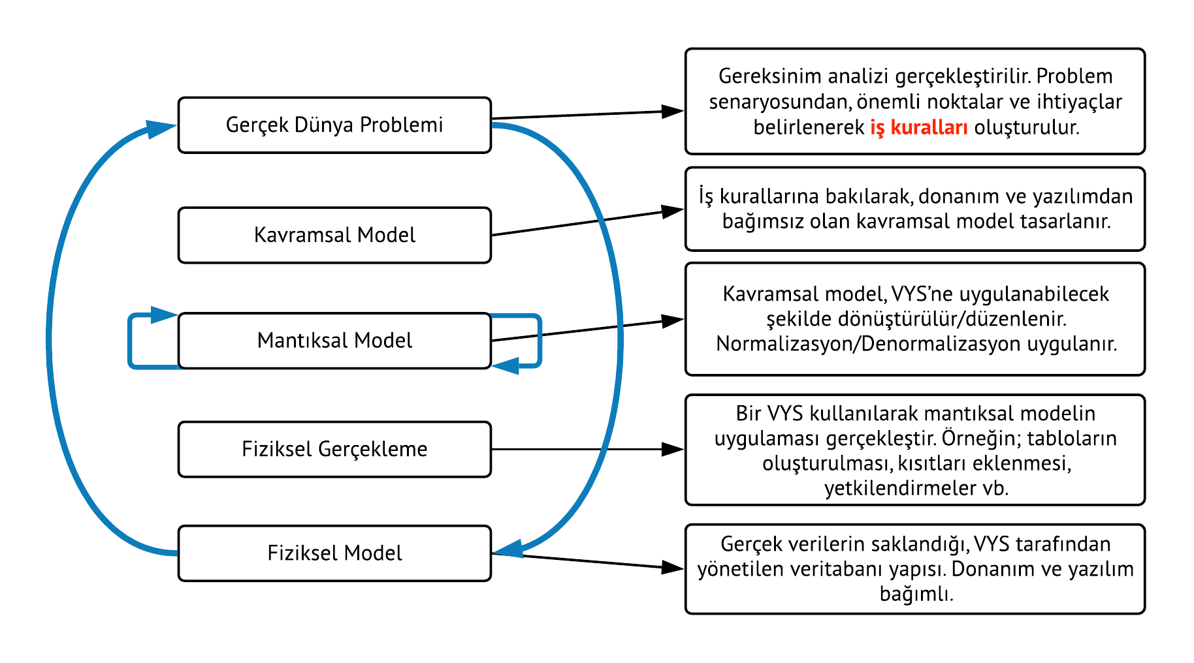
Veri Modeli

Slide 3
Veri Modelleri
Bugüne kadar geliştirilmiş olan çok sayıda veri modeli vardır.
Ancak geçmişte ve günümüzde yaygın kullanılan veri modellerini 4 grupta toplamak mümkündür:
  Sıradüzensel Veri Modeli (Hierarchical Data Model)
  Ağ Veri Modeli (Network Data Model)
  İlişkisel Veri Modeli (Relational Data Model)
  Nesneye-Yönelik Veri Modeli (Object-oriented Data Model)
Yukarıdaki sıralama aynı zamanda kronolojik bir sıralamadır.

Slide 4
Veri Modelleri : Tarihçe
Sıradüzensel (Hiyerarşik) Veri Modeli en eski model olup 60 ve 70'li yıllarda çok kullanılmıştır.
1969’da ortaya çıkan Ağ Veri Modeli 1970’li yıllarda ve 1980’li yılların ilk yarısında kullanılmıştır.
İlişkisel veri modeli de ilk kez 1969 yılında ortaya atılmış, 1970’li yılların sonunda kullanılmaya başlanmış ve 1985 yılından sonra yaygınlaşmış bir yaklaşımdır.
1990’lı yıllarda yaygın kullanılan VTYS'lerin hemen hemen tümünün ilişkisel tabanlı olduğu söylenebilir.

Slide 5
Veri Modelleri : Tarihçe
Nesneye-yönelik veri modeli yaklaşımı ise on yılı aşkın süredir gündemde olan, günümüzde çok yaygın kullanılmasa bile, kullanımı giderek yaygınlaşan bir yaklaşımdır.
Geçmişe baktığımızda, ilişkisel yaklaşımın kullanılmaya başlanması ile sıradüzensel ve ağ yaklaşımlarının terk edildiği görülmektedir.
Buna karşılık nesneye-yönelik yaklaşımın kullanılmaya başlanması ile ilişkisel yaklaşım terk edilmemiştir.
Günümüzde hem ilişkisel hem de nesneye-yönelik yaklaşımı birlikte kullanan VTYS'lerinin yaygınlaştığı görülmektedir (ORDBMS).

Slide 6
Sıradüzensel (Hiyerarşik) Model
1960’lar ve 1970’ler
  Ağaç veri yapısına benzer. Her kaydın bir ebeveyn kaydı, birçok çocuk kaydı var (IBM IMS: Information Management System).
Kitaplar
(no, başlık)
Yazarlar
(ad, soyad)
Yayıncılar
Konular
Notes:
http://en.wikipedia.org/wiki/IBM_Information_Management_System
http://www-01.ibm.com/software/data/ims/index.html

Slide 7
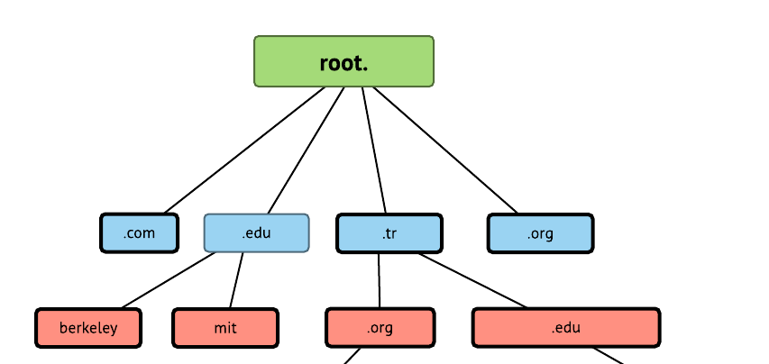
Sıradüzensel (Hiyerarşik) Model
Veriler ağaç yapısı şeklinde organize edilir. Ana-çocuk (parent-child) arasında 1:M ilişkisi vardır. Kayıtların sadece 1 ana (parent) kaydı vardır.
Notes:
http://en.wikipedia.org/wiki/IBM_Information_Management_System
http://www-01.ibm.com/software/data/ims/index.html

Slide 8
Ağ Modeli
1970’ler
  Her kaydın birçok ebeveyn ve birçok çocuk kaydı bulunabilir. (TurboIMAGE, IDMS, RDM Embedded, RDM Server )
Yazarlar
Konular
Kitaplar
Yayıncılar
Notes:
http://en.wikipedia.org/wiki/Network_model
http://en.wikipedia.org/wiki/IDMS
http://en.wikipedia.org/wiki/RDM_Server
http://en.wikipedia.org/wiki/RDM_Embedded

Slide 9
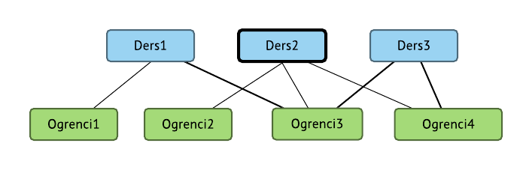
Ağ Modeli
Hiyerarşik modelden farklı olarak kayıtların birden fazla ana (parent) kayıtları olabilir. Ağ modeliyle birlikte ortaya çıkan ve hala kullanılan bazı kavramlar aşağıdadır.
Ağ modelinin dezavantajı, çok basit sorgular için bile karmaşık program kodlarının kullanımını gerektirmesidir.
Notes:
http://en.wikipedia.org/wiki/Network_model
http://en.wikipedia.org/wiki/IDMS
http://en.wikipedia.org/wiki/RDM_Server
http://en.wikipedia.org/wiki/RDM_Embedded

Slide 10
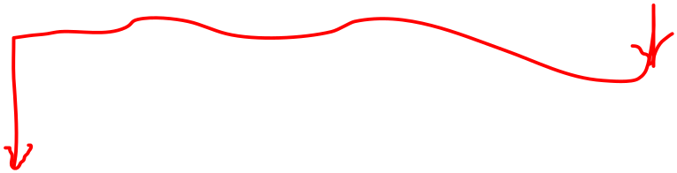
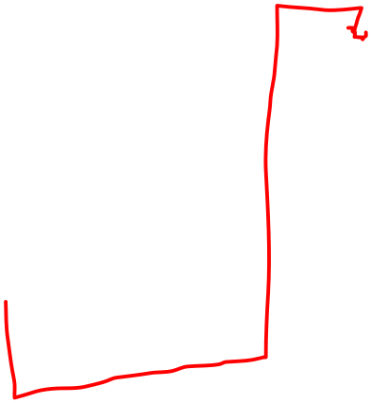
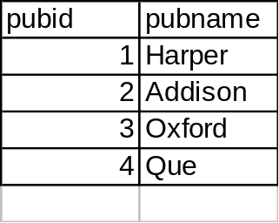
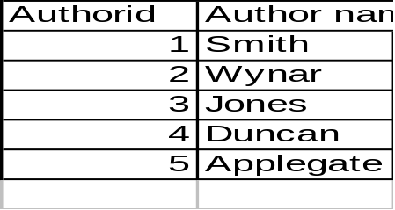
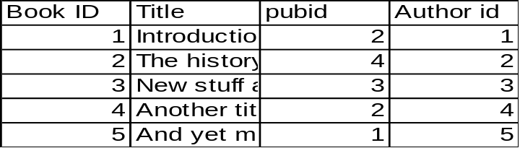

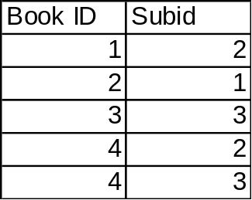
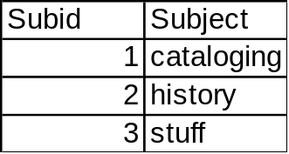
İlişkisel Model
1980’ler
  Veriler için kavramsal olarak basit bir model; veriler ve ilişkiler “tablolar” üzerinde tanımlanır ve tüm bilgiler görülebilecek şekildedir.
Notes:
http://en.wikipedia.org/wiki/Relational_model
http://en.wikipedia.org/wiki/IBM_System_R
http://en.wikipedia.org/wiki/IBM_DB2
http://en.wikipedia.org/wiki/Oracle_Database
http://en.wikipedia.org/wiki/Microsoft_SQL_Server
http://en.wikipedia.org/wiki/PostgreSQL

Slide 11
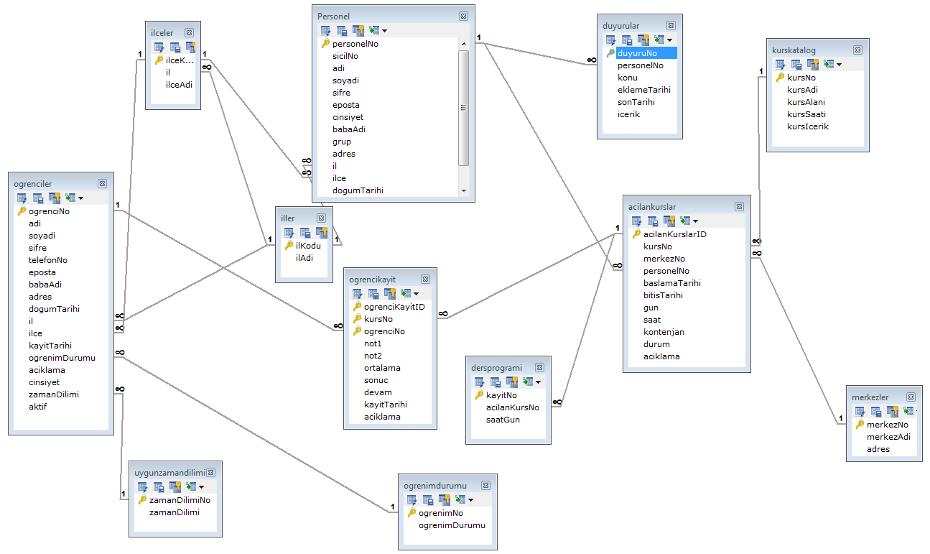

Slide 12
Nesneye-Yönelik Model
1990’lar
  Veriler nesne olarak modellenir ve yaratılır.
  Nesneye-Yönelik Programlama (OOP) da olan sınıf ve miras kavramlarına sahiptir.
  Karmaşık veriler üzerinde işlem yaparken yüksek performans sunan bir yaklaşımdır.

Slide 13
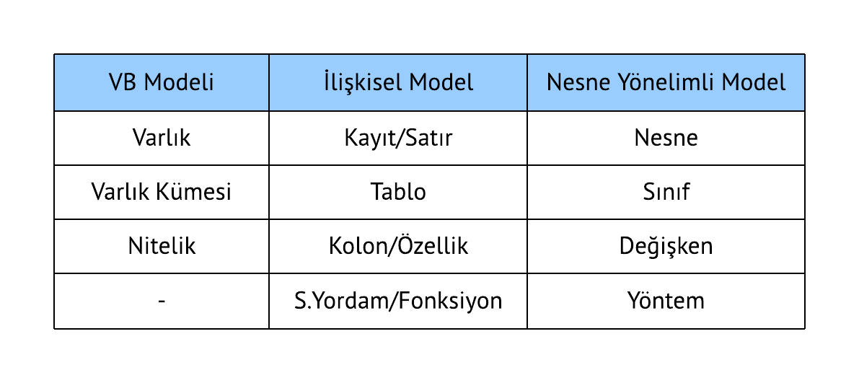
Nesneye-Yönelik Model

Slide 14
Yeni Veri Modelleri
1. Nesne İlişkisel Model (Object/Relational Model)
1.1. İlişkisel modelle nesne yönelimli modelin birleştirilmesi sonucu ortaya çıkmıştır.
2. Genişletilebilir İşaretleme Dili (Extensible Markup Language, XML)
2.1. Çoğunlukla, farklı platformlar arası veri değişimi için kullanılan veri tanımlama standardıdır. Yapısal olmayan verileri tanımlamak için de kullanılır.
3. JavaScript Nesne Gösterimi (JavaScript Object Notation, JSON)
3.1. Çoğunlukla, farklı platformlar arası veri değişimi için kullanılan veri tanımlama standardıdır. Yapısal olmayan verileri tanımlamak için de kullanılır.
4. NoSQL
4.1. İlişkisel modelin yetersiz kaldığı büyük hacimli verilerin yönetimi için tercih edilir.

Slide 15
Nesneye-Yönelik İlişkisel Model
1990’lar
  İlişkisel Modelin iyi bilinen özelliklerini Nesne Tabanlı özelliklerle birleştirir. Bunlar:
    Kullanıcı tanımlı veri türleri
    Kullanıcı tanımlı fonksiyonlar
    Kalıtım ve alt sınıflar

Slide 16
Varlık-İlişki Modeli (E-R Modeli)
Varlık-ilişki modeli, ya da kısaca E-R modeli (Entity-Relationship model) 1976 yılında P.P. Chen tarafından geliştirilen bir modeldir.
Bugüne kadar varlık-ilişki modeline dayalı hiçbir VTYS geliştirilmemiştir.
Buna karşılık varlık-ilişki modeli, VTYS'den bağımsız veri çözümlemede ve semantik veri modellemede en çok kullanılan modeldir.

Slide 17
Varlık-İlişki Modeli
Bu model kullanılarak önce;
  VTYS'den bağımsız olarak veriler çözümlenir,
  veri modellemesi yapılır,
  veriler ve veriler arası ilişkilerin anlamları ve özellikleri incelenerek E-R çizelgeleri oluşturulur;
  kullanılacak VTYS belirlenir
sonra da E-R çizelgeleri bu sistemin veri modeline dönüştürülerek veri tabanı şemaları oluşturulur.

Slide 18
Varlık ve Varlık Kümesi
Var olan ve benzerlerinden ayırt edilebilen her nesneye varlık (entity) denir.
  Bir öğrenci, veri tabanı dersi, belirli bir kitap, Burak birer varlık olarak değerlendirilir.
Aynı türden benzer varlıkların oluşturduğu kümeye ise varlık kümesi (entity set) adı verilir.Varlık kümeleri iç içe, kesişen ya da ayrık kümeler olabilir.
  Öğrenciler, kız öğrenciler, Bilgisayar Mühendisliği Bölümü öğrencileri, yurtta kalan öğrenciler, renkler, dersler, yıllar, tarihler, satış miktarları,... vb. varlık kümesi örnekleri olarak sayılabilir.

Slide 19
Nitelik
Bir varlık kümesindeki varlıkların özelliklerini göstermek ve varlıkları birbirinden ayırt etmek için nitelikler (attributes) kullanılır.
Gerçek dünyada varlık kümelerinin çok sayıda nitelikleri olabilir, ancak veri modellemede, gerçek dünyanın soyut bir modeli oluşturulduğu için, bu niteliklerin yalnız küçük bir kısmı, uygulamalar için gerekli olanları (örn. Sicil no, Ad, Soyad, Adres, … vb) seçilerek kullanılır.

Slide 20
Etki Alanı (Değer Alanı)
Her niteliğin bir etki alanı (domain) vardır. Etki alanı ilgili niteliğin olabilecek değerlerinin tümünü içeren bir kümedir.
Adı ve Soyadı
Burak Özkan
Begüm Özkan
Dilay Dondurmacı
Nitelik
Etki Alanı

Slide 21
Türetilen Nitelik
Bir nitelik kullanılarak bir başka varlık niteliği elde edilebiliyorsa, bu yeni niteliğe türetilen nitelik adı verilir.
Örneğin, “personel” varlığının “doğum tarihi” niteliğinden yararlanılarak “yaş” niteliği elde edilebilir. Bu örnekte “yaş” niteliği türetilen niteliktir, tasarımda ayrıca tanımlanmasına gerek yoktur.

Slide 22
Birleşik Nitelik
Birden fazla nitelik birleştirilerek yeni bir nitelik oluşturulabilir. Bu tür niteliklere birleşik nitelik adı verilir.
Örneğin, “mahalle”, “cadde”, “sokak”, “apartman”, “posta kodu” ve “şehir” gibi nitelikler birleştirilerek “adres” isimli yeni bir nitelik oluşturulabilir.

Slide 23
İlişki
Varlıklar arasındaki bağıntıya ilişki adı verilir.
İkili ilişki:
  bir öğrenci ile bir ders
  bir firma ile bir malzeme
Üçlü ilişki:
  Bir işçi, bir ürün ve bir makine (işçi bu ürünü üretirken bu makineyi kullandığı için)

Slide 24
İlişki Kümesi
Aynı türdeki ilişkilerin oluşturduğu kümeye ilişki kümesi denir.
Matematiksel olarak E₁, E₂, E₃, ..., E_{n} varlık kümeleri arasındaki bir R ilişkisi aşağıdaki gibi tanımlanır:
R = {(e₁, e₂, e₃, ..., e_{n} ) :
e₁ ∈ E₁, e₂ ∈ E₂, e₃ ∈ E₃, ..., e_{n} ∈ E_{n} }

Slide 25
İlişki Kümesi : Örnek
Aşağıdaki iki varlık kümesini göz önüne alalım:
  E₁ = { Ali, Ayşe }
  E₂ = { Matematik, Fizik }
Bu varlık kümeleri için öğrenci ve aldığı ders ilişkileri aşağıdaki gibi ifade edilebilir:
  R₁ = { (Ali, Matematik) } R₂ = { (Ali, Fizik) }
  R₃ = { (Ayşe, Matematik) } R₄= { (Ayşe, Fizik) }

Slide 26
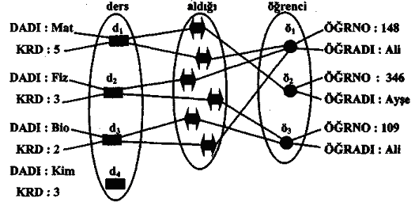
İlişki Kümesi : Örnek
Aşağıda şekilde “öğrenci” ve “ders” varlık kümeleri ile bu iki varlık kümesi arasındaki “aldığı” ilişki kümesi görülmektedir.

Slide 27
Çoklu İlişki Kümesi
İlişki kümeleri ikili, üçlü, dörtlü, .. vb. olabilir.
Ancak genellikle ikili ilişki kümeleri tercih edilir.
Üçlü, dörtlü, ..vb. ilişki kümesi yerine, istenirse birkaç ikili ilişki kümesi kullanılabilir. Örneğin;
  Öğrenci, ders ve öğretmen varlık kümeleri arasındaki üçlü ilişki yerine 2 ya da 3 ikili ilişki kullanılabilir.
  “Ali, Mehmet Hoca’nın anlattığı Fizik dersini alıyor” yerine “Ali Fizik dersini alıyor” ve “Mehmet Hoca Fizik dersini anlatıyor” kullanılabilir.

Slide 28
Aynı Varlık Kümesi ile İlişki
Aralarında ilişki tanımlanan varlık kümelerinden ikisi ya da daha çoğu aynı varlık kümesi de olabilir.
Annelik Vatandaş Evlilik
Ali
Ayşe
Fatma
Mustafa
Kemal
Nuri

Slide 29
Rol
Aralarında ilişki kurulan varlıklardan her birinin ilişkideki işlevine varlığın rolü denir.
Farklı varlık kümeleri arasındaki ilişkilerde roller dolaylı yoldan anlaşılabildiği için çoğunlukla açıkça belirtilmez
  Örneğin, öğrenci ve ders arasında kurulan “aldığı” ilişkisinde varlıkların rolleri bellidir: öğrenci dersi alan, ders ise öğrenci tarafından alınandır.

Slide 30
Rol
Oysa kişi₁ ve kişi₂ arasında kurulan evlilik ilişkisinde kişilerden hangisinin erkek hangisinin kadın olduğunun belirtilmesi gerekebilir (bazı isimler hem erkek hem kadınlar tarafından kullanıldığı için).
Benzer biçimde bir kurumda çalışan personel₁ ve personel₂ arasında kurulan yönetici ilişkisinde hangi personelin rolünün yönetici (üst), hangi personelin rolünün ise yönetilen (ast) olduğunun belirtilmesine gerek vardır.

Slide 31
Rol : Örnek
İlişkilerdeki roller belirlenirken, başka niteliklere de bakmak gerekebilir.
  Örneğin “Personel” varlığında “ast-üst” ilişkisini belirlemek için “Görevi” niteliği dışında “Bölümü” niteliğine de bakmak gerekebilir.
Personel varlığı:
Adı | Bölümü | Görevi
Burak | Muhasebe | İşçi
Begüm | Muhasebe | Yönetici
Dilay | Muhasebe | İşçi
Selin | Satış | Yönetici
Sezin | Satış | İşçi
Yönetici (üst, ast) ilişkileri:
(Begüm, Burak)
(Begüm, Dilay)
(Selin, Sezin)

Slide 32
İlişki Kümelerinin Sınırlandırılması
İlişki kümeleri ile ilgili olarak bir dizi sınırlama tanımlanabilir.
Bu sınırlamaların en önemlileri, aralarında ilişki kurulan varlık kümeleri arasındaki eşlemelerle ilgili sayısal sınırlamalardır.
Bu tür sayısal sınırlamalar özellikle ikili ilişki kümeleri için çok önemlidir.

Slide 33
İlişki Türleri
A ve B varlık kümeleri arasında tanımlanan (A ve B varlık kümeleri aynı da olabilir), A'dan B'ye bir ilişki kümesi, eşleme sınırlamaları açısından aşağıdaki dört türden birinde olabilir.
  Birden-bire (one-to-one)
  Birden-çoğa (one-to-many)
  Çoktan-bire (many-to-one)
  Çoktan-çoğa (many-to-many)

Slide 34
İlişki Türleri : Birden-bire (1-1)
Her a ile en çok bir b ve her b ile de en çok bir a arasında ilişki kurulabilir (a∈A, b∈B).
Örnek: “Evlilik” ilişkisi T.C. Medeni Kanunu’na göre birden-bire’dir.
Kadın Evlilik Erkek
Ayşe
Fatma
Buket
Selin
Sezin
Ali
Ahmet
Mustafa
Cemal
Veli

Slide 35
İlişki Türleri : Birden-çoğa (1-n)
Her a ile sıfır, bir veya birçok b ve her b ile de en çok bir a arasında ilişki kurulabilir.
Örnek: “Bölüm” ve “Öğrenci” varlık kümeleri arasındaki “Okuyan” ilişkisi, bölümden öğrenciye doğru birden-çoğa şeklindedir.
Bölüm Okuyan Öğrenci
Mimarlık
Mak. Müh.
Bilg. Müh.
Ali
Ahmet
Mustafa
Cemal
Veli

Slide 36
İlişki Türleri : Çoktan-bire (n-1)
Her a ile en çok bir b ve her b ile de sıfır, bir veya birçok a arasında ilişki kurulabilir.
Örnek: “Öğrenci” ve “Bölüm” varlık kümeleri arasındaki “Okuduğu” ilişkisi, öğrenciden bölüme doğru çoktan-bire şeklindedir.
Öğrenci Okuduğu Bölüm
Ayşe
Fatma
Kemal
Sabri
Ali
Tarih
Arkeoloji
Zooloji

Slide 37
İlişki Türleri : Çoktan-çoğa (n-m)
Her a ile sıfır, bir veya birçok b ve her b ile de sıfır, bir veya birçok a arasında ilişki kurulabilir.
Örnek: “Öğrenci” ve “Ders” varlık kümeleri arasındaki “Aldığı” ilişkisi, çoktan-çoğa şeklinde bir ilişkidir.
Öğrenci Aldığı Ders
Ayşe
Ali
Fizik
Matematik
Kimya

Slide 38
İlişki Türünü Belirlerken…
Yapılan modellemenin gerçek dünyaya uygunluğunu sağlaması için tanımlanan ilişki kümesinin türünün doğru belirlenmesi önemlidir.
İlişki kümelerinin türü evrensel ve değişmez değildir. Gerçek dünya kurallarının bir yansıması olarak bir ilişkinin türü bir kurumdan diğerine değişebilir.
İlişkinin türünün aynı kurum içinde zamanla değişmesi de olasıdır.

Slide 39
Tür Seçimi için Örnek
“Depo” ve “Malzeme” varlık kümeleri arasındaki “Bulunan” ilişkisi genelde çoktan-çoğa bir ilişkidir. Ancak eğer malzemeler sınıflandırılmış ve her sınıftaki malzemeler yalnız bir depoda bulunuyorsa bu ilişki depodan malzemeye bire-birçok şeklinde olacaktır.

Slide 40
Varolma Bağımlılığı
“b” varlığının bulunması “a” varlığının bulunmasına bağlı ise, yani:
  A ve B varlık kümeleri arasında birden-bire, ya da A'dan B'ye birden-çoğa bir R ilişkisi varsa … VE …
  bir b'nin varolması bu b ile bir a arasında r ilişkisinin kurulmuş olmasına bağlı ise (r ilişkisi yüzünden bir a'ya bağlı olmayan b'ler var olamıyorsa)
b a'ya varolma bağımlıdır denir.

Slide 41
Varolma Bağımlılığı
Bu durumda;
  a baskın (dominant) ya da birincil varlık,
  b bağımlı (subordinate) ya da ikincil varlık olarak nitelenir.
  ve a’nın silinmesi durumunda b’nin bir anlamı kalmayacaktır.

Slide 42
Varolma Bağımlılığı için Örnek
Eğer ilgili öğretim kurumunda “bölümü belli olmayan öğrenci bulunamaz” kuralı geçerli ise, yani “her öğrenci mutlaka bir bölümün öğrencisi olmak zorunda” ise, öğrenci ve bölüm varlık kümeleri arasında varolma bağımlılığı vardır.
Bu durumda bölüm üstün (dominant) varlık, öğrenci ise bağımlı (subordinate) varlıktır. İlgili öğretim kurumunda bir öğrencinin varolması ancak bir bölümün öğrencisi olması ile mümkündür.

Slide 43
Anahtarlar
Bir varlık kümesi içindeki varlıkları ya da bir ilişki kümesi içindeki ilişkileri birbirinden ayırt etmek için kullanılan nitelik ya da nitelik grubuna bu varlık ya da ilişki kümesinin anahtarı denir.
Anahtar, hem varlık kümeleri hem de ilişki kümeleri için geçerli bir kavram olsa da, daha çok varlık kümeleri için kullanılır.

Slide 44
Anahtar Türleri
Süper anahtar (superkey)
  Değerleri ile bir kümedeki varlıkları (veya ilişkileri) ayırt etmeyi sağlayan niteliğe (veya nitelik grubuna) bu varlık / ilişki kümesinin süper anahtarı denir. Ayırt etme özelliğine sahip olmak için gereğinden fazla nitelik içerebilir.
Aday anahtar (candidate key)
  Eğer bir varlık / ilişki kümesinin süper anahtarının bir altkümesi de bu varlık / ilişki kümesini ayırt edebiliyorsa, bu altküme aday anahtardır (ya da kısaca anahtardır).

Slide 45
Anahtar Türleri için Örnek
Eğer bir üniversitede tüm öğrencilerin numaraları birbirinden farklı ise, öğrencileri ayırt etmek için öğrenci numarası yeterlidir.
Bu durumda “öğrenci numarası”, “öğrenci” varlık kümesi için aday anahtar ya da kısaca anahtardır, içinde öğrenci numarası bulunan her nitelik grubu (örneğin “öğrenci numarası”, “adı” ve “soyadı”) ise bu varlık kümesinin süper anahtarıdır.

Slide 46
Güçlü & Zayıf Varlık Kümeleri
Her varlık kümesi için bir anahtar bulmak mümkün olmayabilir.
Eğer bir varlık kümesinin niteliklerinden en az bir anahtar oluşturulabiliyorsa, bu varlık kümesine güçlü (strong) varlık kümesi denir.
Eğer bir varlık kümesinin niteliklerinin tümü alınsa bile bir anahtar oluşturmuyorsa bu varlık kümesine zayıf (weak) varlık kümesi denir.

Slide 47
Zayıf Varlığı Güçlendirmek
Zayıf bir varlık kümesinde, niteliklerin değerleri ile varlıkları birbirinden ayırdetmek mümkün değildir.
Zayıf bir varlık kümesinin anlamlı olabilmesi için şu özelliklere sahip olması gerekir:
  Bu varlık kümesi ile güçlü bir varlık kümesi arasında birden-bire ya da (güçlüden-zayıfa) birden-çoğa bir ilişki bulunmalıdır.
  Zayıf varlıklar için bu ilişkinin var olma bağımlılığı oluşturmalıdır.
  Zayıf varlık kümesinin nitelikleri arasında, aynı güçlü varlığa bağlı zayıf varlıkları birbirinden ayırt etmeyi sağlayan bir nitelik grubu (discriminator) bulunmalıdır.
Böylece zayıf bir varlığın anahtarı, bağlı olduğu üstün varlığın anahtarına ayırıcı nitelikler eklenerek elde edilir.

Slide 48
Zayıf Varlığı Güçlendirme Örneği
Türkiye'deki tüm lise öğrencilerinin bilgilerini içeren ÖĞRENCİ varlık kümesi zayıf bir varlık kümesidir. Çünkü farklı liselerde öğrenci numarası, adı ve soyadı aynı olan öğrenciler bulunabilir.
ÖĞRENCİ varlık kümesi ile LİSE varlık kümesi arasında bir OKUYAN ilişkisi kurulursa, öğrencileri birbirinden ayırdetmek için kullanılan ÖĞR_NO niteliğine, LİSE varlık kümesinin anahtarı olan LİSE_KODU eklenir. Bu durumda ÖĞRENCİ varlık kümesinin anahtarı (LİSE_KODU, ÖĞR_NO) ikilisi olur.

Slide 49
Varlık Bağlantı Modeli
i) Chen gösterimi,
ii) Crow’s Foot,
gösterimi sıkça kullanılan gösterim şekillerindendir.

Slide 50
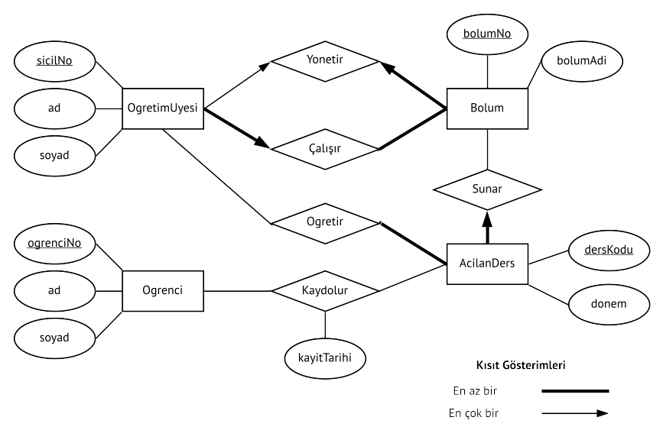
Varlık Bağlantı Modeli
i) Chen gösterimi,

Slide 51
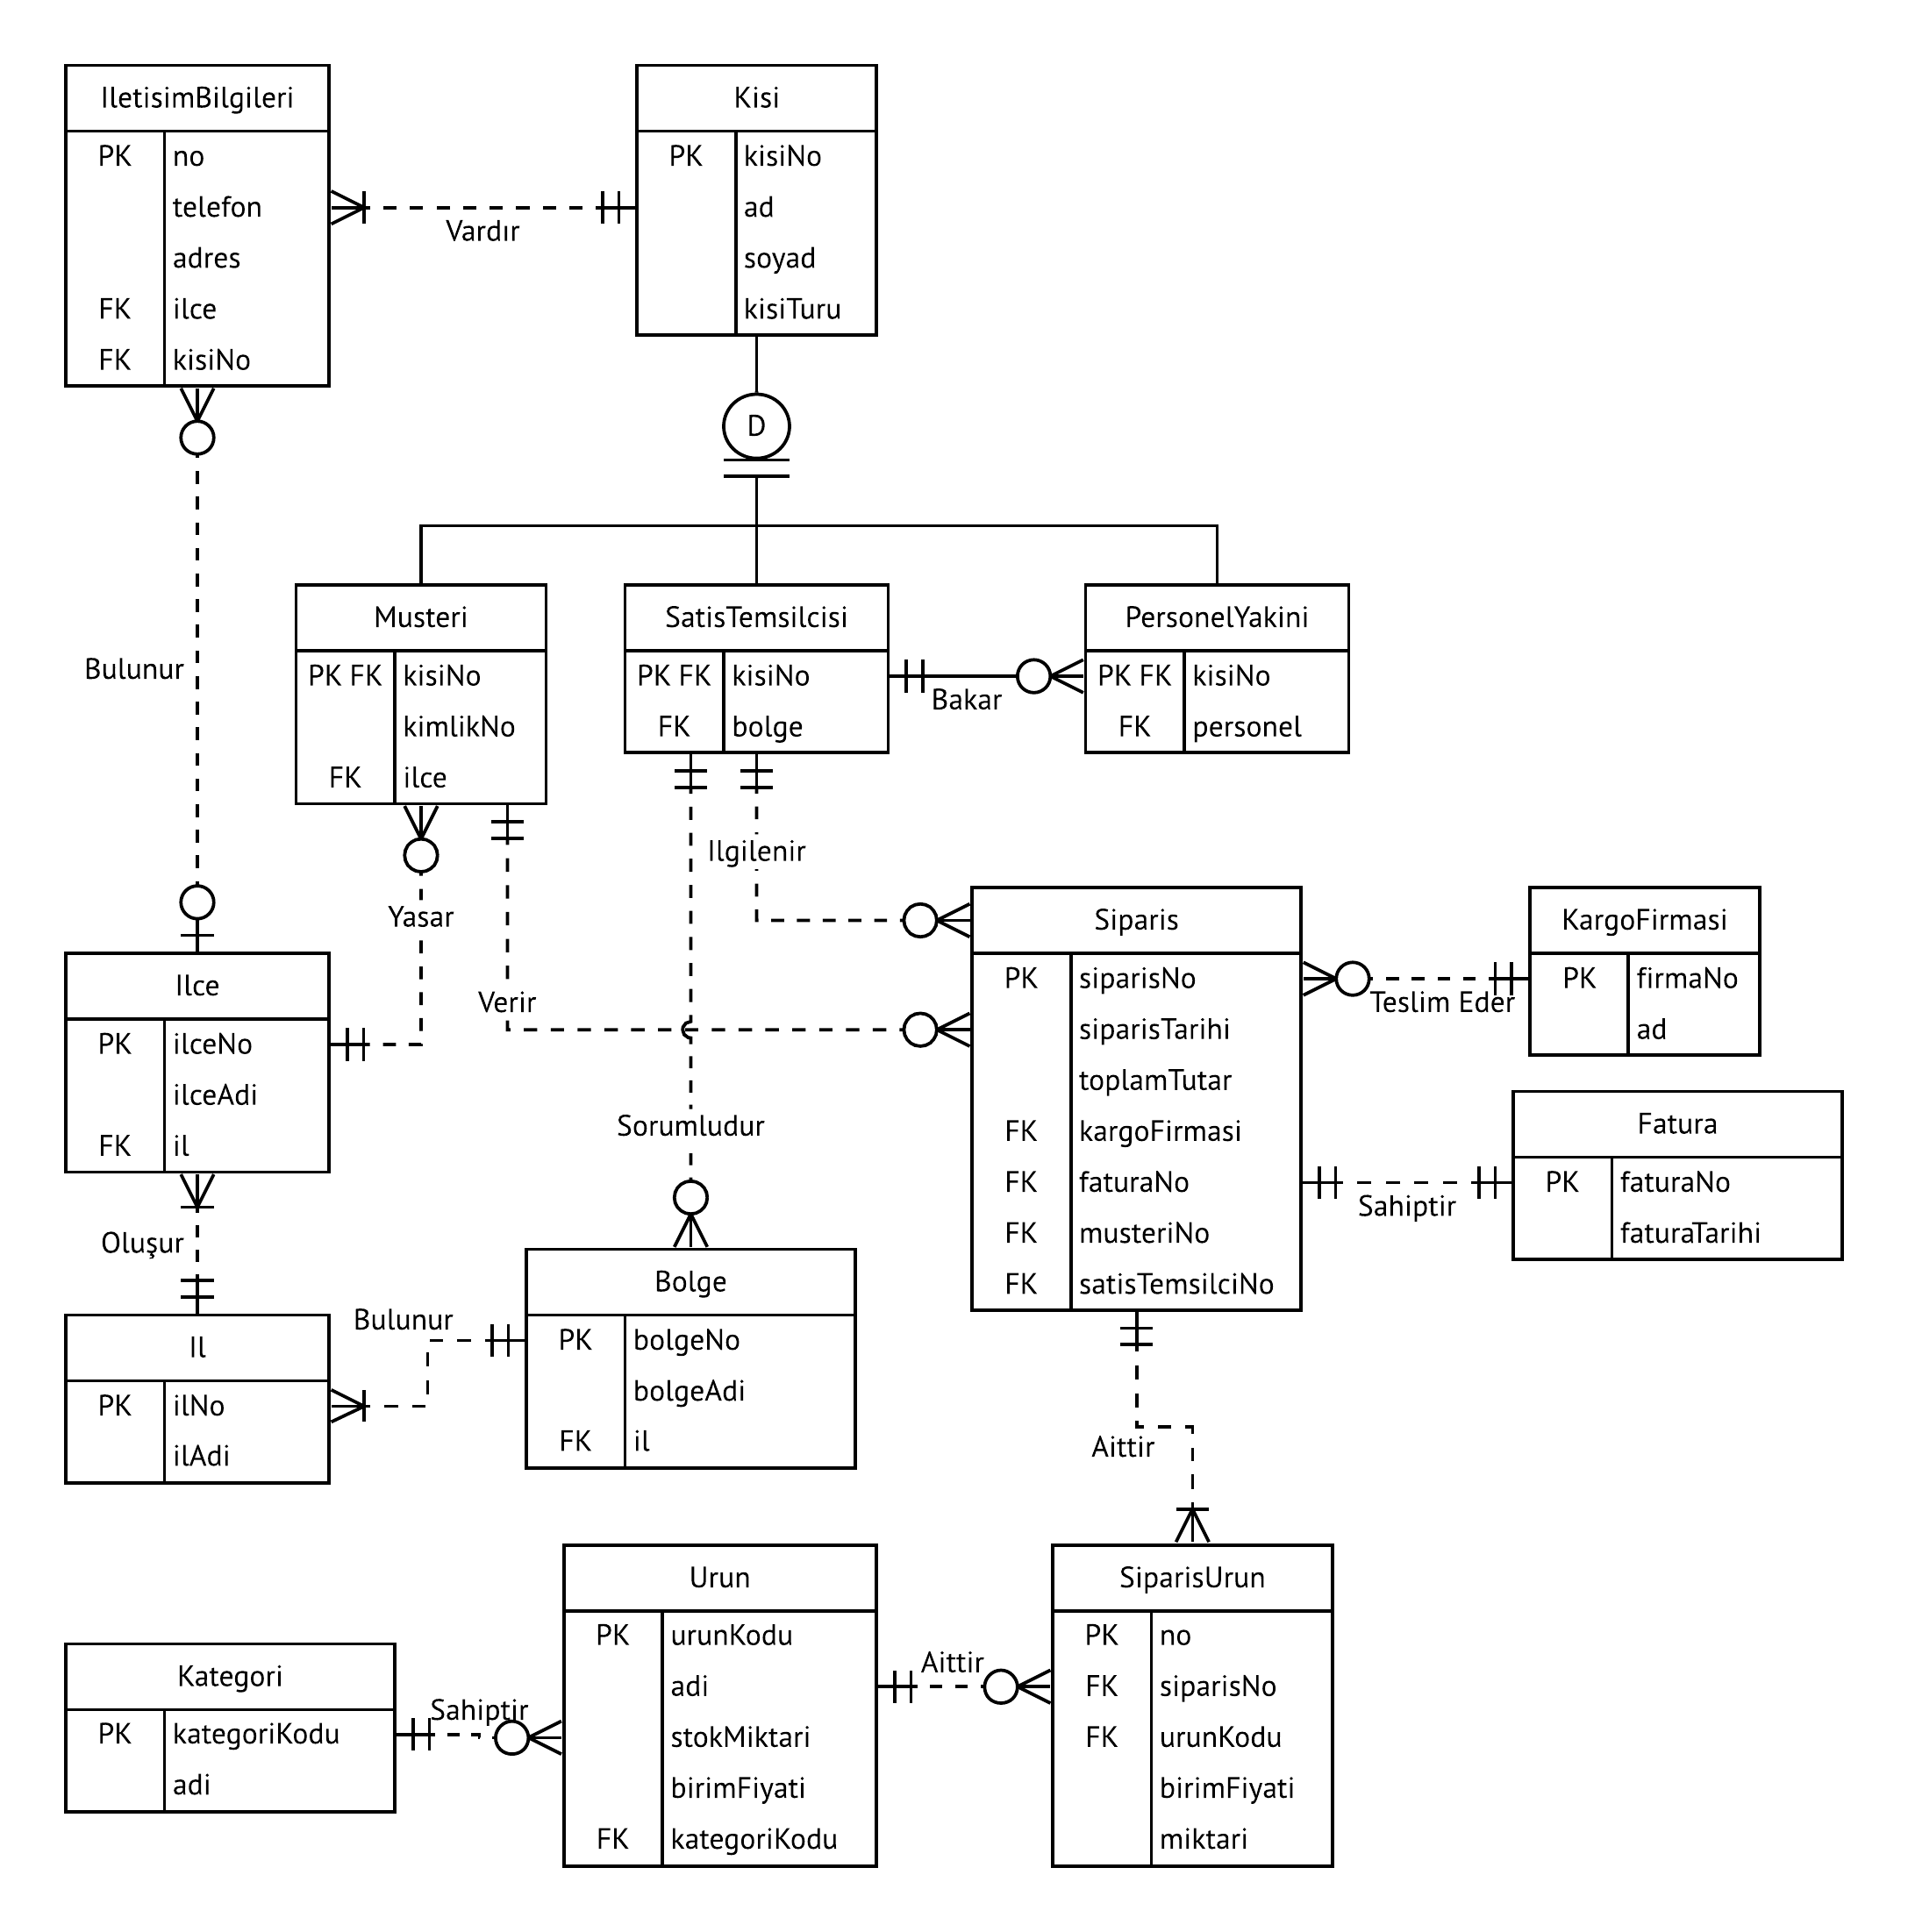
Varlık Bağlantı Modeli
ii) Crow’s Foot Gösterimi,

Slide 52
Varlık-İlişki Çizelgeleri
Varlık Kümesi
Nitelik
İlişki Kümesi
Zayıf Varlık
Kümesi
Anahtar Nitelik
Türetilen Nitelik
Bağımlı Varlık
Kümesi
Zorunsuzluk
Zorunluluk

Slide 53
Varlık Kümesi ve Nitelik Örnekleri
Soyadı
Adı
Yaşı
Öğrenci No
Öğrenci
D. Tarihi
Ders Adı
İçeriği
Ders Kodu
Ders
Kredisi

Slide 54
İlişki Kümesi Örnekleri
1
Evlilik
1
Erkek
Kadın
1
Okuyan
n
Bölüm
Öğrenci
n
Aldığı
m
Öğrenci
Ders

Slide 55
Rol Örnekleri
Bölümü
Sicil No
Yönetici
Adı
Personel
1
üst
n
Soyadı
ast
Görevi

Slide 56
İlişkilerde Nitelik
İlişkilerde de tanımlayıcı nitelikler bulunabilir.
Aşağıdaki “Miktar” niteliği “Sattığı” ilişkisi için tanımlayıcı niteliktir.
Mağz. No
Mağz. Adı
Mal Kodu
Mal Adı
n
Sattığı
m
Mağaza
Mal
Miktar

Slide 57
Varlık, İlişki ve Nitelik seçimleri
Varlık-ilişki modelinin sunduğu 3 temel kavram: varlık kümesi, nitelik, ilişki kümesi kavramlarıdır.
Gerçek dünyayı soyutlayarak semantik modelleme yapmak için kullanılabilen bu üç kavram birbirinden kesin çizgilerle ayrılmamaktadır.
Varlık kümesi ile nitelik, ya da varlık kümesi ile ilişki kümeleri birbirinin yerine kullanılabilir; aynı konuda değişik düzenlemeler yapılabilir.

Slide 58
Örnek : Telefon Numarası (1)
“telefon numarası” kişi varlık kümesinin bir niteliği olarak düşünülürse;
  “telefon numarası” kişilerden bağımsız olarak varolamaz.
  bir kişinin sadece bir telefon numarası bulunabilir.
  birden çok kişinin telefon numarası aynı olabilir (telefon numarası kişi varlık kümesinin anahtarlarından biri olarak tanımlanmadığı sürece).
Kişi
Tel No 1

Slide 59
Örnek : Telefon Numarası (2)
“telefon numarası” ayrı bir varlık kümesi olarak düşünülüp, bu varlık kümesi ile kişi varlık kümesi arasında ilişki kurulursa;
  telefonun numarası dışında nitelikleri de bulunabilir.
  kişi ve telefon varlık kümeleri arasındaki ilişkinin türüne göre her kişinin bir ya da birçok telefonu olabilir.
  bir telefon numarası bir ya da birçok kişiye verilebilir.
Sahip
Olduğu
Kişi
Tel No

Slide 60
Örnek : Banka Hesabı
"Banka hesabı" banka şubesi ve müşteri varlık kümeleri arasında bir ilişki olarak düşünülebilir.
“Banka hesabı” ayrı bir varlık kümesi olarak düşünülüp bu varlık kümesi ile banka şubesi ve müşteri varlık kümeleri arasında birer ilişki de kurulabilir.
Banka
Hesabı
Banka Şubesi
Müşteri
Yatırım
Banka Şubesi
Banka Hesabı
Vadeli
Müşteri
Banka Hesabı

Slide 61
Seçerken Dikkat !
Veri modellemede varlık kümelerinin, niteliklerin ve ilişki kümelerinin seçimi çok önemlidir, Ancak bunların nasıl seçileceğine ilişkin kesin kurallar da yoktur.
Kuruluşun öncelikleri ve uygulamaların özellikleri yanında veri modellemeyi gerçekleştiren bilişim teknik personelinin anlayışı da düzenlemede etkili olmaktadır.

